Slide 1

Kaique Arantes Costa Desenvolvedor Java/Spring
Spring Framework
Notes:
Bem Vindo à nossa primeira aula do curso de introdução ao Spring Framework da Digital Innovarion One

Slide 2

[Nome do curso]
[Nome do palestrante] [Posição]
Aula 1: Entendendo o Core do Spring
[Nome da aula]
Introdução ao Spring Framework
Notes:
Na nossa primeira aula nós vamos começar entendendo o Core do Spring

Slide 3
Objetivos
1. Entender o Core do Spring
2. Container IoC
3. Application Context
Notes:
Aqui eu vou começar mostrando pra vcs o mapa de como o Spring funciona, mas explicando alguns detalhes do módulo Core
Em Seguida a gente vai começar a ver como é essa inversão de controles e como o Spring facilita nossa vida
E por fim vamos falar do modulo context, mas dando foco no Application Context

Slide 4
[Nome do curso]
[Nome do palestrante] [Posição]
Aula 1| Etapa 1:
Entendendo o Core do Spring
[Nome da aula]
Introdução ao Spring Framework
Notes:
Então vamos começar
vamos ver como é essa base principal do Spring

Slide 5
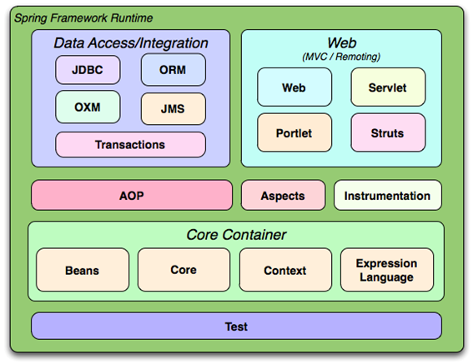
Como funciona
Notes:
Mas então? como o Spring funciona? Ele consiste em vários recursos organizados em cerca de 20 módulos
O Core Container consiste nos modulos Core, Beans, Context e Expression Lenguage
Então esse é o Core, o nucleo principal do Spring

Slide 6
Core e Beans
Estrutura
IoC
Injeção de Dependências
BeanFactory
Notes:
Os módulos Core e Beans fornecem as partes fundamentais da estrutura do Spring, incluindo os recursos IoC e Injeção de Dependência.
A BeanFactory é uma implementação sofisticada do design pattern factory. que é um padrão que fornece a possibilidade de criar uma fabrica dos nossos objetos em tempo de execução

Slide 7
Context
Core e Beans
Internacionalização
ApplicationContext
Notes:
O módulo Context é construído sobre a base sólida fornecida pelos módulos Core e Beans
É um meio para acessar objetos de maneira semelhante a um registro JNDI. Ele herda as características do módulo Beans e adiciona suporte à internacionalização a partir de mensagens, comunicação entre componentes, carregamento de arquivos e a criação de contextos especificos ,tipo uma aplicação desktop ou web
E o ponto principal do Context é a interface ApplicationContext que é uma extensão da BeanFactory

Slide 8
Expression Language
Define através de xml ou anotações em tempo de execução, valores e comportamentos dos beans
Notes:
[SLIDE]

Slide 9
Core Container
Classes
Spring Container
Configuração
Sistema Configurado
Pronto pro uso
Notes:
E essa é uma visão de alto nivel de como o Spring funciona
as nossas classes são combinadas com dados de configuração e com isso a gente tem um sistema configurado e pronto pro uso

Slide 10
[Nome do curso]
[Nome do palestrante] [Posição]
Aula 1| Etapa 2:
Spring IoC Container
[Nome da aula]
Introdução ao Spring Framework
Notes:
seguindo então com o container de inversão de controle o IoC. Aqui a gente vai começar a entender mais como o Spring é um facilitador pro nosso dia a dia

Slide 11
O que é Inversão de Controle?
É um princípio de design de programas de computadores onde a sequência (controle) de chamadas dos métodos é invertida em relação à programação tradicional, ou seja, ela não é determinada diretamente pelo programador.
Notes:
Então oq é Inversão de controle? [SLIDE]
Então como funciona na prática? eu não vou escrever minhas classes, meus métodos e vou montar minha estrutura, mas quem vai decidir oq deve ser chamado pra executar corretamente não vai ser quem ta programando, vai ser o Spring
Aqui pra ficar mais claro a gente pode ir pra um exemplo pratico. [PROJETO]

Slide 12
[Nome do curso]
[Nome do palestrante] [Posição]
Aula 1| Etapa 3:
Application Context
[Nome da aula]
Introdução ao Spring Framework
Notes:
Agora falando sobre o Application Context, ele representa o container Spring IoC que a gente acabou de ver. Ele é o cara q vai instanciar, configurar e montar os beans. Lembrando que esses beans a gente ja vai ver melhor na aula 2

Slide 13
Configuração
XML
Codigo Java
Anotações Java
Notes:
E como ele faz isso? Como q ele faz toda essa configuração?
O container pega as instruções sobre quais objetos instanciar, configurar e montar lendo os metadados de configuração.
E como que essa configuração pode ser feita?
Então, ela poder ser representada em XML, que já não é um método muito utilizado, anotações Java ou código Java.

Slide 14
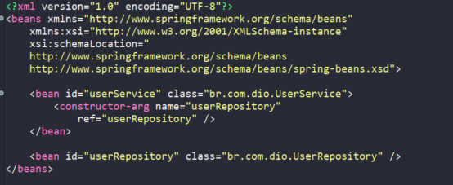
XML
Notes:
Começando então com o XML, como q era feito?
a gente criava um arquivo geralmente com o nome application-context.xml e passava pra ele a tag beans e dentro dessa tag a gente falava oq o Spring vai monitorar na nossa aplicação
aqui nesse caso eu dei um exemplo de uma service e uma repository
eu criei uma bean userService, falei qual a classe ela representa, falei tambem que eu preciso de um argumento pra construir essa service, que no caso é a userRepository
e na bean de baixo eu fiz a minha userRepository, falando qual a classe que ela representa tambem.
Então pra cada componente da minha aplicação que eu quero que o Spring monitore, eu precisava passar aqui o identificador dela e onde ta a classe q eu to monitorando

Slide 15
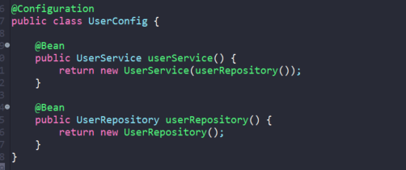
Codigo Java
Notes:
agora aqui a gente ja tem a mesma configuração anterior, mas em codigo java
Eu faço uma classe de configuração, passo as beans que eu to criando e falo oq o Spring vai fazer quando eu precisar usar minha service e minha repository

Slide 16
Anotações Java
@Component
@Controller
@Service
@Repository
@Autowired
Notes:
e por fim o metodo que na minha visão é o mais facil e mais simples de usar que são as anotações
Aqui tem alguns exemplos mais usados dessas anotações
esse é o metodo q a gente ja ta utilizando no projeto, aquele Hello Word que a gente fez ja utiliza essa anotação controller aqui por exemplo
mas da pra gente melhorar ele, ali a gente só fez uma controller, ele ta bem simples ainda, um projeto real tem regras de negocio, tem metodos mais complexos
então vamo la pra começar a configurar as nossas anotações?

Slide 17
[Nome do curso]
[Nome do palestrante] [Posição]
Dúvidas durante o curso?
[Nome da aula]
> Fórum do curso
> Comunidade online (discord)
Notes:
Lembrando novamente, duvidas, perguntas, sugestões, qualquer coisa pode entrar no forum, discord e entrar em contato comigo tambem
E na proxima aula a gente ja vai entender melhor sobre beans
até mais

